Slide 1

Hadoop大数据处理
课程介绍

Slide 2
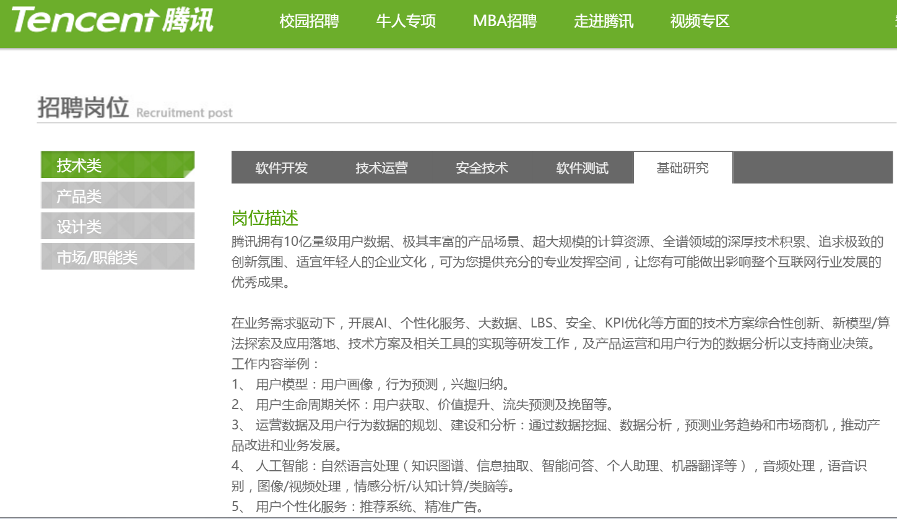
为什么要学习大数据课程
Notes:
http://talent.baidu.com/external/baidu/campus.html#/jobList/0-1227-10002
http://join.qq.com/post.php?zwl=93

Slide 3
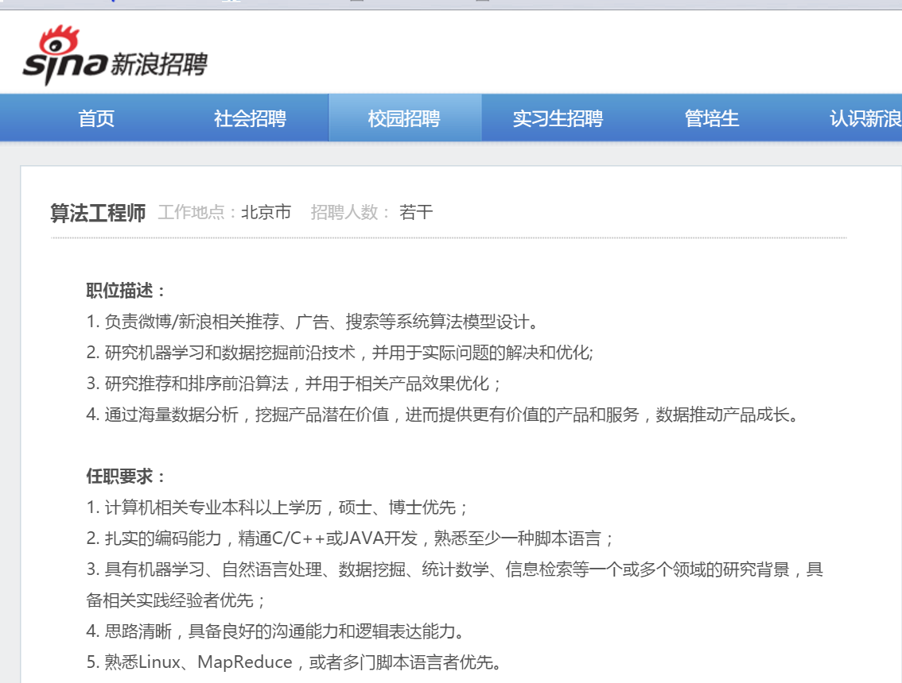
为什么要学习大数据课程
Notes:
http://talent.baidu.com/external/baidu/campus.html#/jobList/0-1227-10002
http://join.qq.com/post.php?zwl=93
http://career.sina.com.cn/

Slide 4
Hadoop课程预备知识
VMware虚拟机使用(3-4个centos7.5)
Linux系统的常用命令
分布式系统的知识
Java的基础语法
Web开发基础
Notes:
Vmware虚拟机的使用，软硬件挑战

Slide 5
Hadoop课程目标
熟练掌握Linux系统的常用命令
了解分布式系统的知识
能够使用Java完成常见MR程序编程

Slide 6


Question
Notes:
6

